Slide 1


WELCOME
Hashtag AX
Jhonn Alejandro Rodriguez Toro
Daniel Andres Rojas Granados
Gabriel Santana Paredes
Multipurpose Presentation Report For Your Creative Design Agency / Copyright kylyman 2016
Facultad de Ingeniería
Physics AX

Slide 2

EL COMO
Y PORQUÉ
LO HICIMOS
Muchos estudiantes en la Universidad requieren de herramientas que les ayuden en temas que les causan dificultad, para eso se hizo el prototipo de PhysicsAX, con el animo de ayudar a los futuros profesionales.

Slide 3
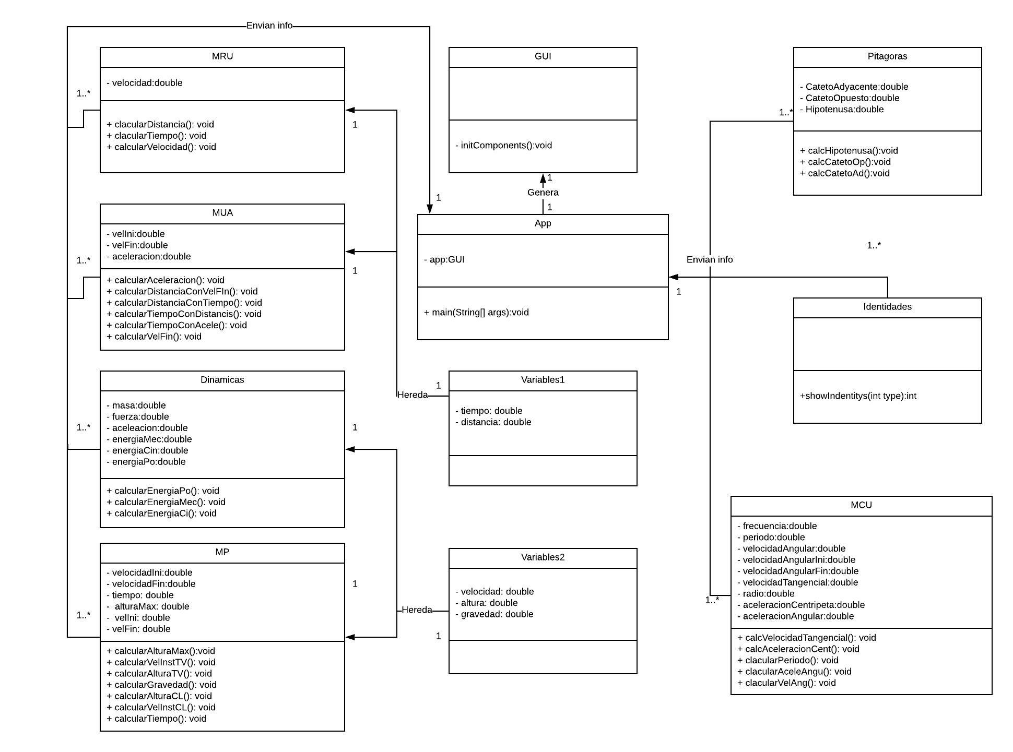




Hashtag AX
Diseño UML
Decidimos hacer uso de un diseño basado en categorías, con las cuales el usuario puede interactuar y realizar determinadas operaciones con los programas incluidos en cada una de estas.
Se clasifica todo por temas dependiendo de las ecuaciones físicas o matemáticas.

Slide 4

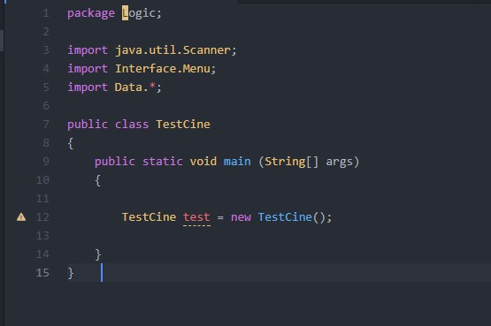



Hashtag AX
CONCEPTOS
USADOS
A
PhysicsAX
Intancias
Para la creación de botones, ventanas, y prácticamente todo el programa.
JavaSwing
La interfaz esta enteramente diseñada acá.
Variables y Funciones
Prácticamente el programa entero se basa en comparar variables y funciones modeladas rigurosamente basándonos en ecuaciones físicas actuales.

Slide 5
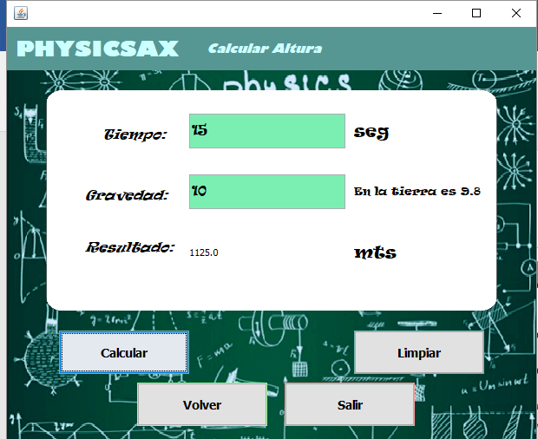
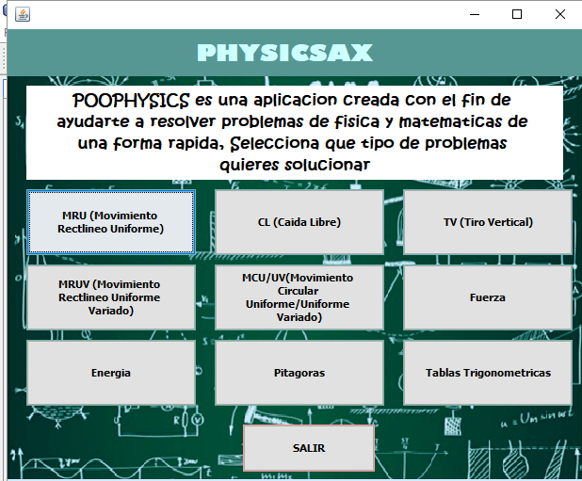
Hashtag AX
B
MENU PRINCIPAL
Una imagen del menú principal corriendo y cargando las demás aplicaciones
UNA DE LAS APPS
C
The printing and typesetting industry when an unknown printer took a galley of type and scrambled.

Slide 6
Hashtag AX
APRENDIZAJES
&
DIFICULTADES
D
Aprendizajes:
No solo aprendimos con este proyecto, sino, a lo largo de toda la carrera, pero la ultima enseñanza que nos quedo fue la del uso de interfases, ya que nuestras dos ultimas aplicaciones se basaron casi enteramente en el uso de estas.
Dificultades:
Todo en esta vida es un reto, y mas aun si se trata de la programación. Nuestro principal inconveniente fue el tiempo y ponernos de acuerdo en que hacer.

